Slide 1
Onboarding contributeur
Construction PA
Février 2026

Slide 2
Parcours d'onboarding : ./docs/00_onboarding
Tronc commun
1. Contexte et vision du projet
2. Architecture : les 10 briques
3. Les normes de référence
4. Organisation du dépôt
5. Stratégie BDD
Finalisation commune
10. Rapports de tests
11. Contribuer
Parcours DEV
7. Installation environnement
8. Le code : packages et services
9. Implémenter un test BDD
Parcours METIER
6. Rédiger un scenario BDD
12. Focus par brique
Renvoi vers une documentation du repo :
./<rep>/<document>

Slide 3
[TOUS] Contexte et vision du projet
Bloc 1 - Comprendre pourquoi ce projet existe

Slide 4
[TOUS] La reforme facturation électronique
Qu'est-ce qu'une PA – Plateforme Agréée (anciennement PDP - Plateforme de Dématérialisation Partenaire) ?
Point d'entrée obligatoire pour émettre/recevoir des factures électroniques
Positionnement vis-à-vis du PPF (Portail Public de Facturation)
Calendrier de la reforme
Sept. 2026 : obligation de réception pour toutes les entreprises
2027 : obligation d’émission (échelonné par taille)
3 obligations : réception, émission, e-reporting (transmission fiscale)

Slide 5
Vision PA Communautaire
Trajectoire du projet PDP Libre
Choix d'une PA partenaire pour septembre 2026
En parallèle : construction d'une PA Communautaire open source
Valeurs fondamentales
Open source : code ouvert, licences libres (GPL-3.0-or-later)
Souveraineté : indépendance vis-à-vis des acteurs commerciaux
Communautaire : gouvernance participative et transparente
Sans but lucratif : au service de l’intérêt général
Ecosystème : émetteur, destinataire, PA émettrice/réceptrice, PPF, DGFiP
Ce projet open source est porté par des bénévoles avec comme objectif d’accompagnement pour les contributeurs, l’acquisition de compétences dans la facturation électronique
L’objectif cible est produire tout ou partie du code d’une Plateforme Agrée candidat à être exploité par l’association PDPLibre ou toute entité qui le déciderait

Slide 6
Parcours d'une facture (vue simplifiée)
1. L’émetteur dépose une facture sur sa PDP
2. La PDP contrôle le format (UBL, CII, Factur-X)
3. La PDP valide les règles métier
4. La PDP route la facture vers la PA du destinataire (via PEPPOL dans certains cas)
5. Le destinataire reçoit la facture et gère son cycle de vie
6. Les données fiscales sont transmises a l'Etat (e-reporting)
Ressources : ./README.md, forum https://forum.pdplibre.org/

Slide 7
[TOUS] Architecture fonctionnelle
Bloc 2 - Les 10 briques de la plateforme

Slide 8
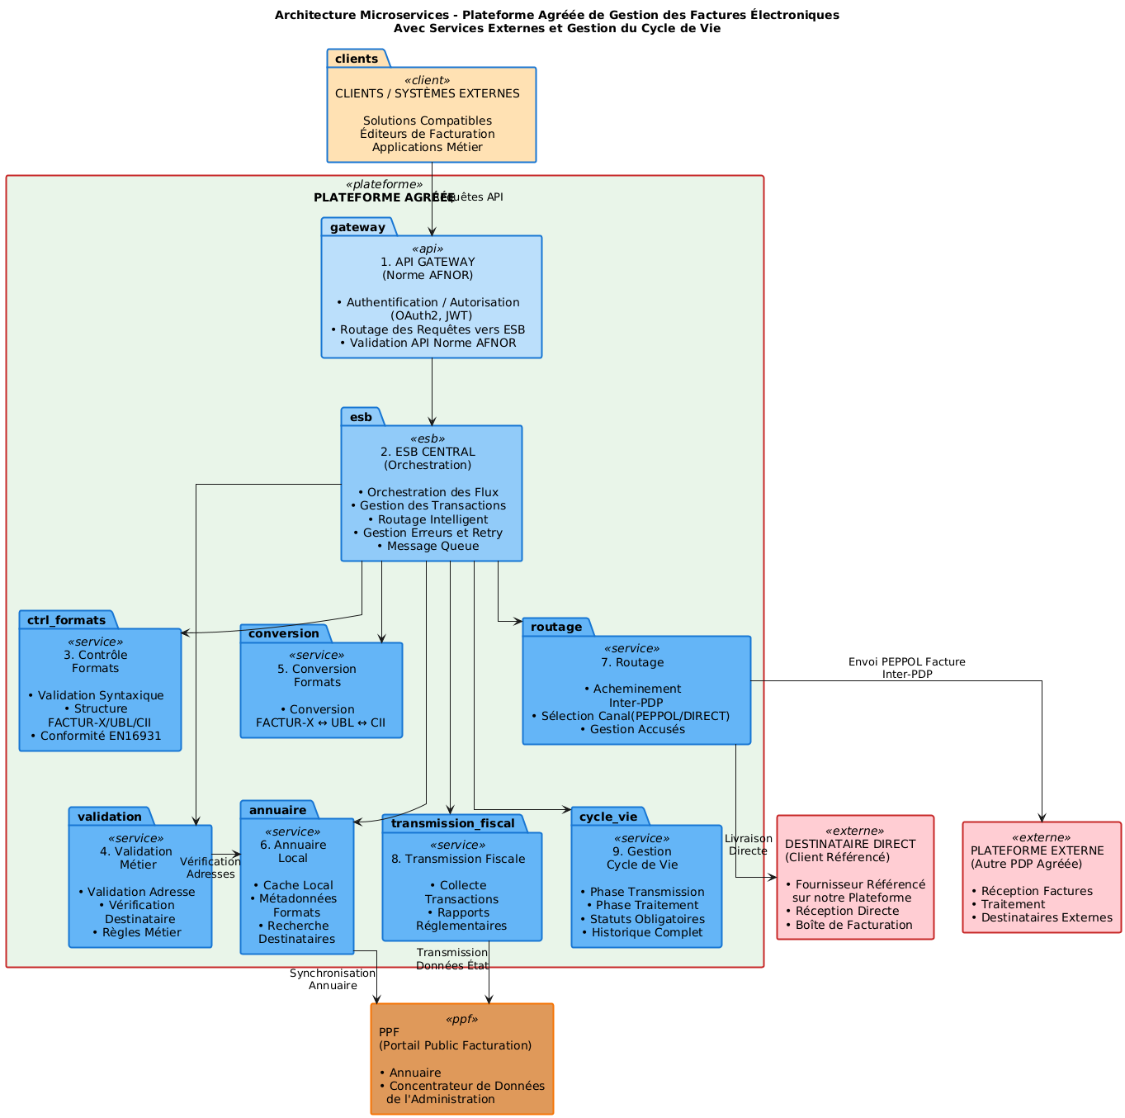
Vue d'ensemble de l'architecture

Slide 9
[TOUS] Les 10 briques
01 - API Gateway (FastAPI)
Point d'entrée REST, norme XP Z12-013
02 - ESB Central (NATS)
Orchestration des flux, message queue
03 - Contrôle Formats
Validation UBL / CII / Factur-X
04 - Validation Métier
Règles métier, vérification destinataire
05 - Conversion Formats
Conversion entre UBL, CII, Factur-X
06 - Annuaire Local
Cache local, synchronisation PPF
07 - Routage (PEPPOL)
Acheminement inter-PDP
08 - Transmission Fiscale
E-reporting vers l'Etat
09 - Gestion Cycle de Vie
Statuts : déposée, reçue, approuvée...
10 - Stockage (S3 / SeaweedFS)
Persistance des fichiers factures

Slide 10
Flux type d'une facture
Dépôt facture via API Gateway (01)
Publication sur l'ESB Central (02)
Contrôle du format (03) puis validation métier (04)
Conversion si nécessaire (05)
Consultation de l'annuaire (06) pour trouver le destinataire
Routage vers la PA destinataire via PEPPOL (07)
Transmission fiscale a l'Etat (08)
Gestion du cycle de vie et statuts (09)
Stockage des fichiers en S3 (10)
Documentation par brique : ./docs/briques/<NN-nom>/README.md

Slide 11
[TOUS] Les normes de référence
Bloc 3 - AFNOR, UN/CEFACT et cas d'usage

Slide 12
3 normes AFNOR incluses dans le repo
XP Z12-012 - Formats et cycle de vie
Formats : UBL, CII, Factur-X (EN16931)
Profils de messages, règles métier, statuts de cycle de vie
Annexe A (Excel) : règles métier, code lists, mappings
Annexe B : exemples de factures et statuts
XP Z12-013 - API REST
Swagger en annexe (Flow Service, Directory Service)
Routes : /healthcheck, /flows, /directory-line, /search...
XP Z12-014 - Cas d'usage B2B
UC1 a UC5 avec exemples XML complets
Scenarios nominaux et d'erreur
./docs/norme/index.md
Fichiers PDF, XSD et exemples XML dans ./docs/norme/
Commencer par là

Slide 13
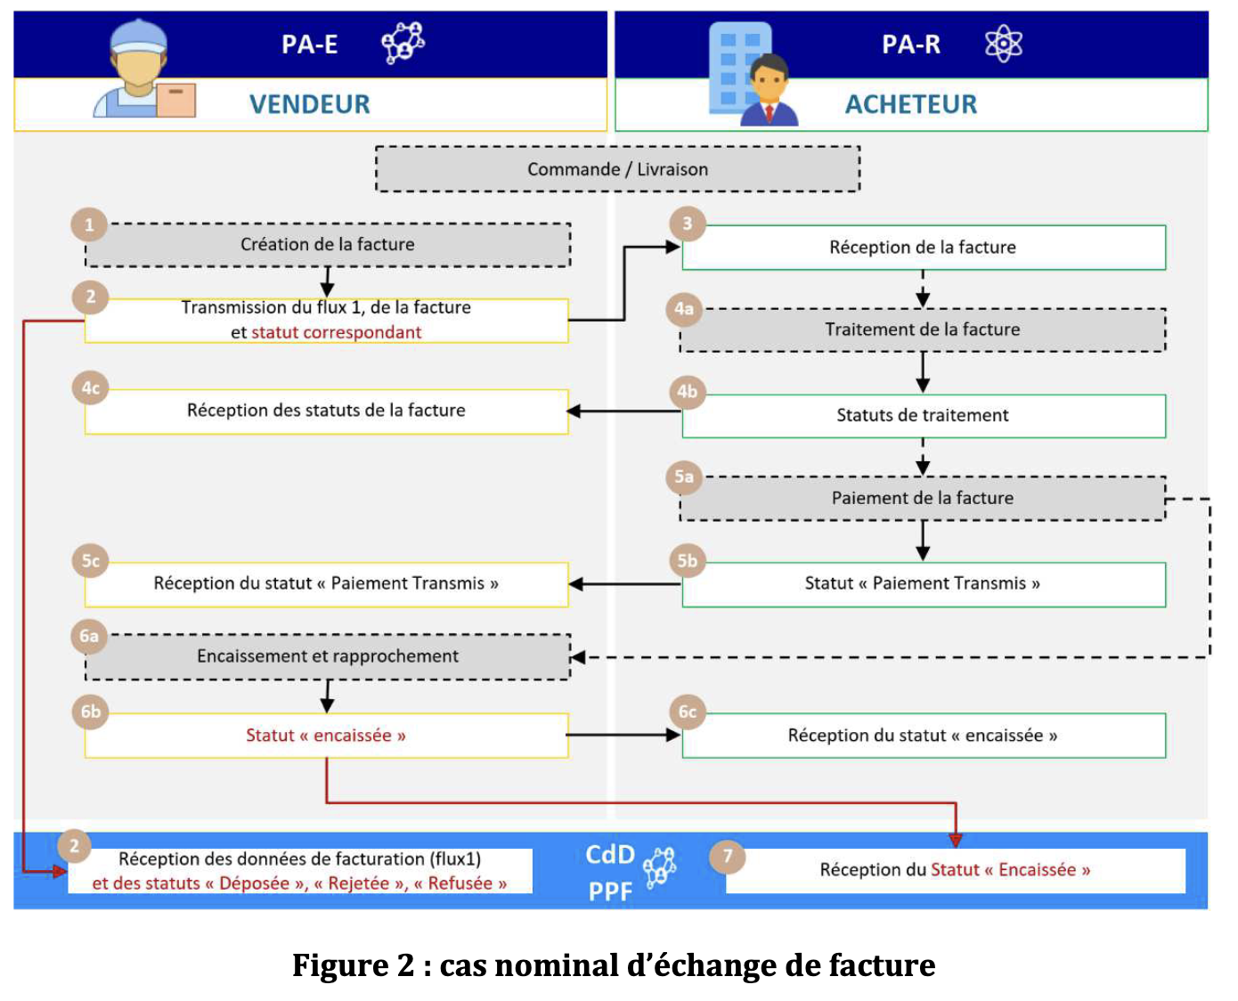
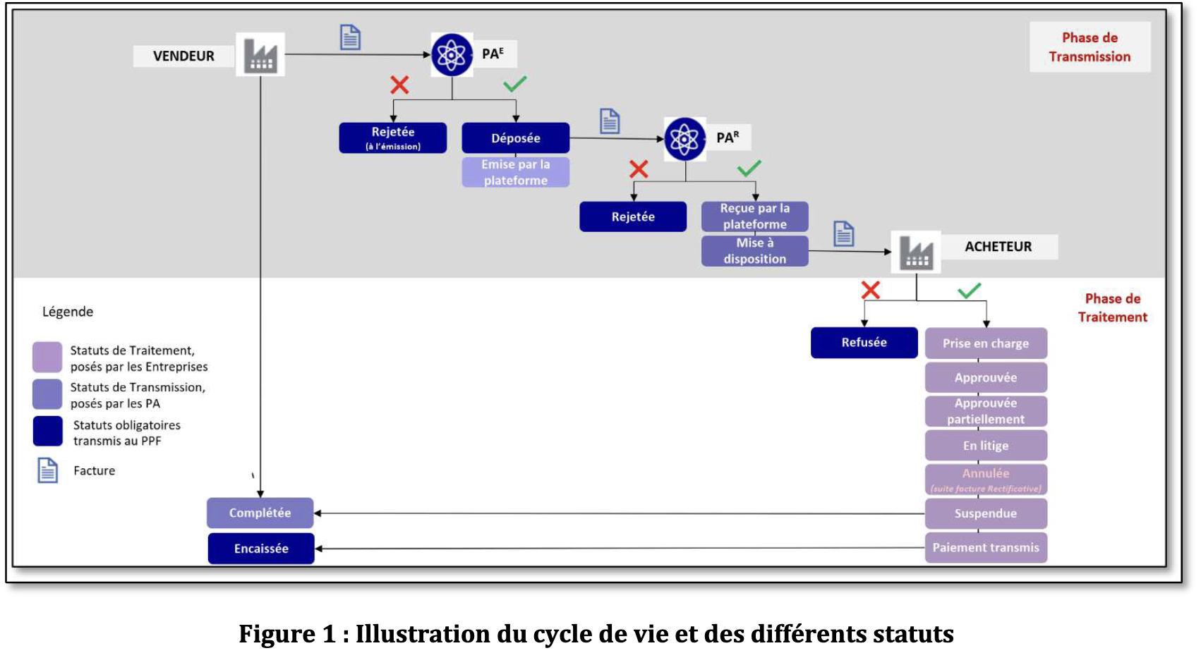
XP Z12-014 - Cas d'usage B2B
Autres cas documentés
Rejet à l’émission d’une facture e-invoicing
Facture Déposée NON_TRANSMISE pour absence de PA-R.
Rejet d’une facture en réception
Refus d’une facture par l’ACHETEUR (Destinataire de la facture)
Facture en litige, suivie d’un AVOIR partiel ou total
Facture en litige, suivie d’une Facture Rectificative

Slide 14
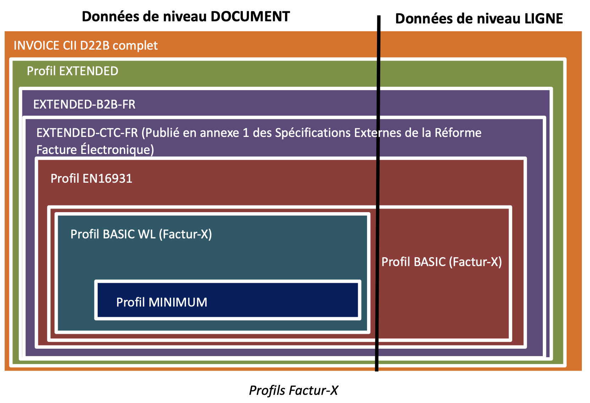
Autres références
CDAR D22B (UN/CEFACT)
Cross Domain Acknowledgement and Response
Format des accuses de reception entre PDP
BRS - CDAError Acknowledgement Process
Processus de gestion des erreurs d'accuse
Standard FACTUR-X 1.07.3 2025 05 15 FR VF disponible sur le site de la fnfe (Forum National de la Facture Électronique et des Marchés Publics Électroniques) (https://fnfe-mpe.org/ )

Slide 15
[TOUS] Organisation du dépôt
Bloc 4 - Où trouver quoi dans le monorepo

Slide 16
[TOUS] Structure du monorepo un seul référentiel pour tous les projets
./docs/
briques/ : doc + .feature par brique
développement/ : guides dev, BDD, install
norme/ : normes AFNOR et annexes
test/ : exemples BDD commentes
./packages/ : un sous répertoire par « projet »
pac0/ : implémentation de référence
pac-bdd/ : moteur de tests BDD
pac0-cli/ : CLI utilitaire (pilotage de la PA)
./docker/
docker-compose (sera déplacé à la racine)
Dockerfiles
10 services + test-bdd
./report/
Rapports de tests (HTML, MD, XML)
./script/
Scripts utilitaires (./script/test)
Dépôts :
GitHub : releases publiques
Forgejo : développement quotidien

Slide 17
[TOUS] Stratégie BDD
Le « Behavior Driven Development », ou BDD, est une méthode de développement Agile dans laquelle le produit est conçu autour du comportement qu'un utilisateur s'attend à expérimenter. Le principe du BDD est donc de préciser un « comportement désiré ».
Bloc 5 - Pourquoi et comment on teste

Slide 18
Le BDD : un langage commun
Behavior Driven Development : spécifications exécutables
Langage commun entre métier et développeur
Vision communautaire : outils de tests pour les éditeurs de logiciels métier et de PA
La boucle 'Trois Amigos'
Expert métier + Développeur + Testeur
Gherkin en francais
Fonctionnalité, Scenario, Soit, Quand, Alors
Cycle de vie d'un test
1. Rédaction par l'expert métier (.feature)
2. Implémentation par le développeur (step definitions)
3. Exécution automatique (pytest-bdd)

Slide 19
Lien feature -> steps -> systeme
Fichiers .feature dans ./docs/briques/<NN-nom>/
Rédiges en Gherkin français par les experts métier
Code des steps dans packages ./pac-bdd/src/pac_bdd/
api.py, peppol.py, service.py, esb.py...
Le moteur pytest-bdd fait le lien
Lit une etape Gherkin (ex: Quand j’appelle l'API GET /healthcheck)
Cherche le step definition correspondant
Exécute la fonction Python associée
Rapports : ./report/pac-bdd/
Ressources :
./docs/developpement/BDD_README.md
./docs/developpement/BDD_Guide_Developpeur.md
./docs/developpement/BDD_Guide_Expert_Metier.md

Slide 20
[METIER] Rédiger un scenario BDD
Bloc 6 - Guide pour l'expert métier

Slide 21
[METIER] Structure d'un fichier .feature
Entête obligatoire : # language: fr
Fonctionnalité: titre unique + description libre
Peut référencer la norme (ex: Section 4.4 de XP_Z12-013.pdf)
Contexte: étapes exécutées avant chaque scenario
Soit une pa communautaire
Scenario: un cas de test concret
Soit / Etant donne : précondition (Given)
Quand : action effectuée (When)
Alors : résultat attendu (Then)
Et / Mais : continuation
Conventions du projet
Variables entre guillemets : "valeur"
Constantes préfixées : #pa1, #accepted
Exemple
./docs/briques/01-api-gateway/healthcheck.feature

Slide 22
[METIER] Bonnes pratiques et anti-patterns
Déclaratif, pas impératif
Bien : Quand Bob se connecte avec des identifiants valides
Eviter : Quand je saisis bob@test.com dans le champ email
Un scenario = un comportement (3-5 etapes)
Utiliser des valeurs concrètes
Bien : Alors l'identification par SIRET porte le code "0002"
Eviter : Alors l'identification est correcte
Anti-patterns à éviter
Details non essentiels (adresses, CB...)
Logique conditionnelle (si... alors...) -> 2 scenarios
Fonctionnalités avancées : Plan du Scenario, tableaux, Doc Strings, tags

Slide 23
[METIER] Exemples concrets du projet
Healthcheck simple (./docs/briques/01-api-gateway/healthcheck.feature)
Contexte + 2 scenarios courts, référence norme
Calculs PEPPOL (./docs/briques/07-routage/peppol.feature)
Plusieurs scenarios avec valeurs concretes
Communication inter-PA (./docs/briques/07-routage/pa_multiple.feature)
References #pa1, #e1, #f1 - test bout en bout
Cycle de vie facture (./docs/briques/09-gestion-cycle-vie/facture.feature)
Workflow asynchrone : dépôt puis interrogation
Exercice : écrire un scenario pour la brique 05, 06 ou 08
Ressources : ./docs/developpement/BDD_Guide_Expert_Metier.md

Slide 24
[DEV] Installation de l'environnement
Bloc 7 - Mettre en place son poste de développement

Slide 25
[DEV] Accéder au repo
Installer le repo sur ma machine avec git installé
mkdir <repertoire racine>
cd <repertoire racine>
git clone https://git.pdplibre.org/Construction_PA/PA_Communautaire.git
cd PA_Communautaire
Accéder au repo via un navigateur : https://git.pdplibre.org/Construction_PA/PA_Communautaire.git

Slide 26
[DEV] Installer l’environnement Docker vs Linux natif
Avec Docker (recommande)
Prerequis : Docker / Podman
cd docker && docker compose up -d
10 services + test-bdd en un seul compose
Verification : http://localhost:8000/docs
Cible : branche dev_docker_v2
Configuration S3 (stockage factures)
Inclus dans le docker-compose (SeaweedFS)
Port S3 : 8333
Installation locale Linux
Python 3.13+, uv (pas pip !)
curl -LsSf https://astral.sh/uv/install.sh | sh
uv sync dans chaque package
NATS Server (broker de messages)
Telecharger et installer nats-server
Optionnel : nats-cli pour le debug
Lancement sequentiel des services
1. nats-server -V -js
2. uv run fastapi dev ... (API Gateway)
3. uv run faststream run ... (services)
./docs/developpement/Installation_Docker.md
./docs/developpement/Installation_Linux.md

Slide 27
[DEV] Verification de l'installation
Lancer les tests BDD
cd packages/pac-bdd && uv run pytest -v
Lancer tous les tests avec rapport
./script/test
Verifier l'API Gateway
http://localhost:8000/docs (interface Swagger FastAPI)
Ressources
docs/developpement/Installation_Docker.md
docs/developpement/Installation_Linux.md
docs/developpement/Configuration.md

Slide 28
[DEV] Le code : packages et services
Bloc 8 - Comprendre l'implémentation

Slide 29
[DEV] Implémentation à date (février 2026)
packages/pac0
Implémentation de référence
packages/pac-bdd
Tests BDD
packages/pac0-cli
1 service FastAPI : 01-api-gateway
8 services FastStream : 03 a 09
Communication via NATS (JetStream)
Structure d'un service
src/pac0/service/<nom>/main.py
Fixtures de test partagees
src/pac0/shared/test/
WorldContext, PacServiceContext
NatsServiceContext
Point d'entree : test_scenario.py
Charge tous les .feature du projet
Step definitions
src/pac_bdd/api.py : appels REST
src/pac_bdd/peppol.py : routage
src/pac_bdd/service.py : services
src/pac_bdd/esb.py : bus de messages
steps.py : import central
uvx pac0-cli@latest run <N>

Slide 30
[DEV] Conventions du code
Python 3.13+ avec async/await partout
Package manager : uv (jamais pip)
uv sync pour installer, uv run pour executer
pytest-asyncio avec asyncio_mode = "auto"
Licence GPL-3.0-or-later avec headers SPDX
Chaque nouveau module de steps doit etre importe dans steps.py
Ressources
packages/pac0/README.md
packages/pac-bdd/README.md

Slide 31
[DEV] Implémenter un test BDD
Bloc 9 - Coder les step definitions

Slide 32
[DEV] Flux : .feature -> step -> systeme
1. Identifier l’étape manquante
StepDefNotFound: "je vérifie le format UBL"
2. Choisir le bon module
api.py (REST), peppol.py (routage), service.py, esb.py
3. Ecrire le step
@when(parsers.parse('j'appele l'API {verb} {path}'))
parsers.parse pour les patterns simples
parsers.re pour les regex complexes
4. Gérer Data Tables et Doc Strings
datatable : liste de dictionnaires
docstring : texte brut du bloc """..."""

Slide 33
[DEV] Fixtures et exécution
WorldContext : environnement multi-PA
world1.pa1.api_gateway.get_client() pour les appels API
Contexte local Pydantic (LocalTestCtx)
Partage de données entre steps d'un scenario
Pattern async -> sync : @async_to_sync
Exécution des tests
uv run pytest (tous les tests)
uv run pytest test_scenario.py::test_xxx -v (un seul)
-v -s --log-cli-level=DEBUG (mode debug)
--collect-only (collecter sans executer)
Ressources : docs/developpement/BDD_Guide_Developpeur.md

Slide 34
[TOUS] Rapports de tests
Bloc 10 - Vérifier que ca marche

Slide 35
Lancer et lire les rapports
Lancer tous les tests : ./script/test
Lancer un package : cd packages/pac-bdd && uv run pytest
Rapports généres dans ./report/
report/pac0/ : tests unitaires de l'implémentation
report/pac-bdd/ : tests BDD (scenarios Gherkin)
3 formats de rapport
HTML : visuel, navigable dans un navigateur
Markdown : lisible en texte brut
XML JUnit : pour l'integration continue
Interpréter un échec
StepDefNotFound : step manquant (a implémenter)
AssertionError : bug dans le code ou le scenario

Slide 36
[TOUS] Contribuer
Bloc 11 - Workflow et bonnes pratiques

Slide 37
Cycle de contribution
1. Accés Forgejo : demande d'invitation via le forum
https://forum.pdplibre.org/
2. Fork + clone du projet depuis Forgejo
git clone https://git.pdplibre.org/Construction_PA/PA_Communautaire.git
3. Creer une branche thématique
feature/ma-fonctionnalite, fix/mon-correctif
4. Verifier les tests avant de commiter
cd packages/pac-bdd && uv run pytest -v
5. Ouvrir une Pull Request
Toujours en lien avec une Issue
Prefixe WIP tant que le travail est en cours
6. Licence GPL-3.0-or-later, headers SPDX obligatoires

Slide 38
[METIER] Focus par brique : écrire les tests
Bloc 12 - Couvrir le périmetre fonctionnel

Slide 39
[METIER] Couverture actuelle (février 2026)
Briques avec .feature existants mais incomplet
01-API Gateway : healthcheck, service, sha256, trackingId
02-ESB Central : healthcheck, esb, service, lifecycle, world
03-Controle Formats : format, service
04-Validation Metier : compliance
07-Routage : peppol, pa_multiple, peppol_live
09-Gestion Cycle Vie : facture, workflow, demo
Briques a couvrir (prioritaires)
05-Conversion Formats
06-Annuaire Local
08-Transmission Fiscale
10-Stockage
Méthode
1. Lire le README de la brique
2. Identifier la section de norme
3. Lister les comportements attendus
4. Rediger les scenarios .feature

Slide 40
Synthese
Recap des parcours et ressources

Slide 41
Recapitulatif des parcours
Bloc | DEV | METIER | Theme
1 - Contexte et vision | X | X | Pourquoi ce projet existe
2 - Architecture 10 briques | X | X | Organisation du système
3 - Normes de référence | X | X | Sur quoi on s'appuie
4 - Organisation du dépôt | X | X | Ou trouver quoi
5 - Stratégie BDD | X | X | Comment on teste
6 - Rédiger un scenario BDD |  | X | Ecrire un .feature
7 - Installation environnement | X |  | Mettre en place son poste
8 - Le code : packages | X |  | Comprendre l'implémentation
9 - Implémenter un test BDD | X |  | Coder les steps
10 - Rapports de tests | X | X | Vérifier que ca marche
11 - Contribuer | X | X | Pousser ses changements
12 - Focus par brique |  | X | Couvrir le perimètre

Slide 42
Ressources et contacts
Documentation
docs/developpement/Architecture.md - Architecture technique
docs/developpement/Contribuer.md - Guide de contribution
docs/developpement/BDD_Guide_Expert_Metier.md - Guide BDD metier
docs/developpement/BDD_Guide_Developpeur.md - Guide BDD dev
docs/norme/index.md - Normes de reference
Communauté
Forum : https://forum.pdplibre.org/
Forgejo : https://git.pdplibre.org/Construction_PA/PA_Communautaire
GitHub : https://github.com/PDP-Libre/PA_Communautaire
Visio bimensuelle : C’est par ici

Slide 43

Merci
pdplibre.org
contact@pdplibre.org
Association à but non lucratif — pdplibre.org

